Slide 1
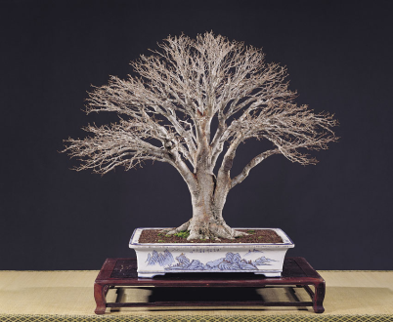
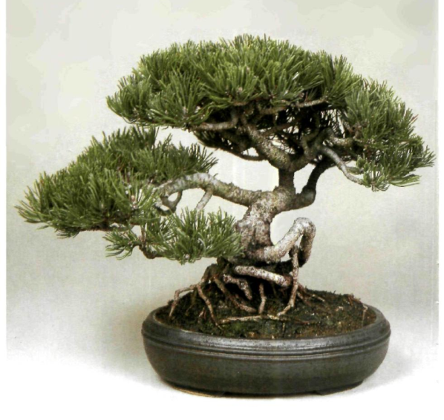
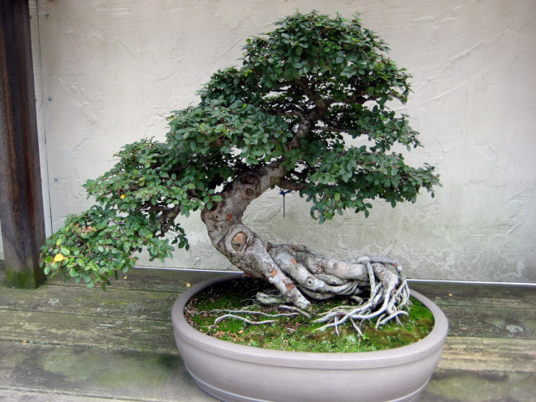
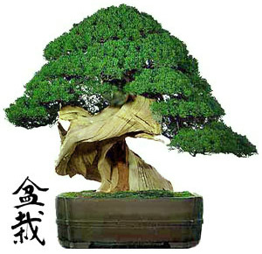
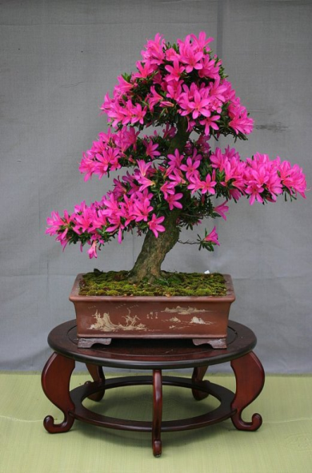
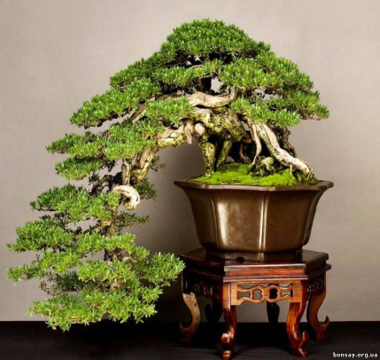
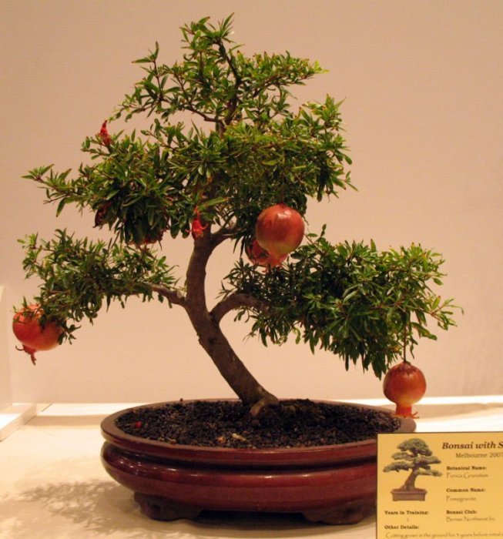
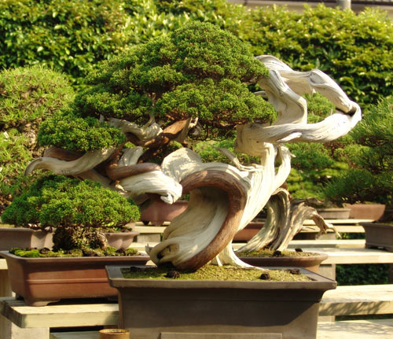
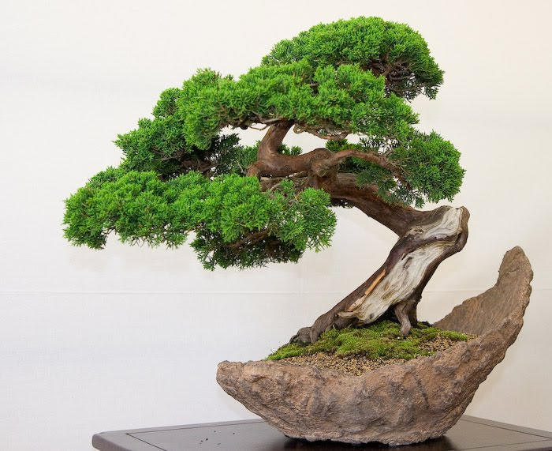
Бонсай

Slide 2
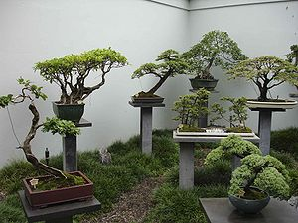
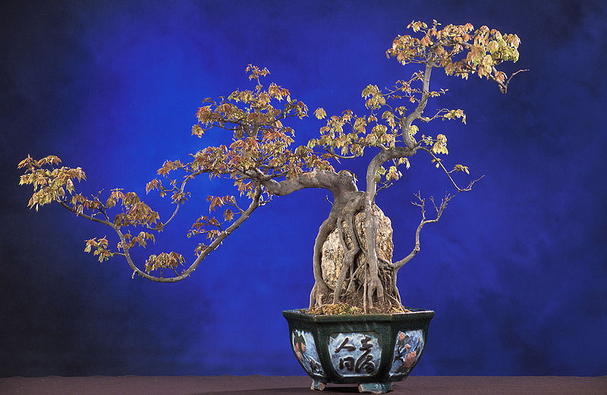
Бонсай
Бонса́й (яп. 盆栽, "рослина на таці") — мистецтво вирощування карликових дерев у невеликих ємкостях.
Не кожне деревце в низькому контейнері — бонсай, японські традиціоналісти обмежують список видами: сосна, ялина, ялівець, клен, азалія, рододендрон.
Авторство ідеї бонсай належить Китаю. Існують різні думки з приводу дати започаткування цього мистецтва, за різними твердженнями початок своєї історії воно отримало близько 4000 років тому.

Slide 3

Історія бонсаю
Існує легенда що першим «бонсаїстом» був китайський імператор династії Хань, який створив мініатюрну копію своєї імперії.
Найстарішою діючою виставкою Японії є виставка бонсай у Токіо, яка вперше відбулась ще у 1914 році і кожен рік радує людей своїми неймовірними експонатами вже майже сто років поспіль.
В 20 столітті, багатовікові традиції бонсай проникли і на інші континенти.
Останнім часом популярність цього мистецтва неймовірно виросла.

Slide 4
Формування рослини
Для зменшення розміру дерева існують різні методи. Сезонне підрізування часто є запорукою успіху, проте якщо зробити його невміло, можна погубити дерево. Більшість застосованих в бонсай видів дерев можуть бути деформовані за допомогою мідного або алюмінієвого дроту. Деякі дерева не піддаються такому формуванню, їх вигляд змінюють головним чином за допомогою підрізки. Щоб створити видимість старого дерева, іноді використовують мертві дерева. Їх отримують, відрізаючи гілку від стовбура живого дерева і здираючи кору з усього стовбура або частково, створюючи видимість природних шрамів на дереві. Ці методи повинні бути використані з великою обережністю, тому що такі дії можуть призвести до зараження дерева. Також не можна здирати цілісне кільце кори зі стовбура, інакше в дереві порушиться сокорух.

Slide 5
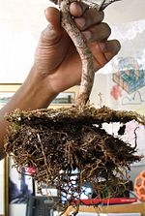
Пересадка рослини
Бонсай зазвичай пересаджують приблизно раз на два роки навесні,перед тим, як вони почнуть сокорух після зимової сплячки». Чим молодша рослина, тим частіше її пересаджують. Це запобігає обростанню коренів навколо горщика зсередини і провокує зростання.
При пересадці частина коренів підрізається.
Так само пересадка - необхідний засіб при загниванні коренів. Рослину витягують з миски, оглядають пошкоджене коріння і видаляють їх.
Пересадка рослини

Slide 6
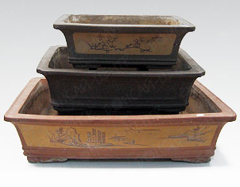
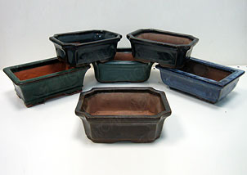
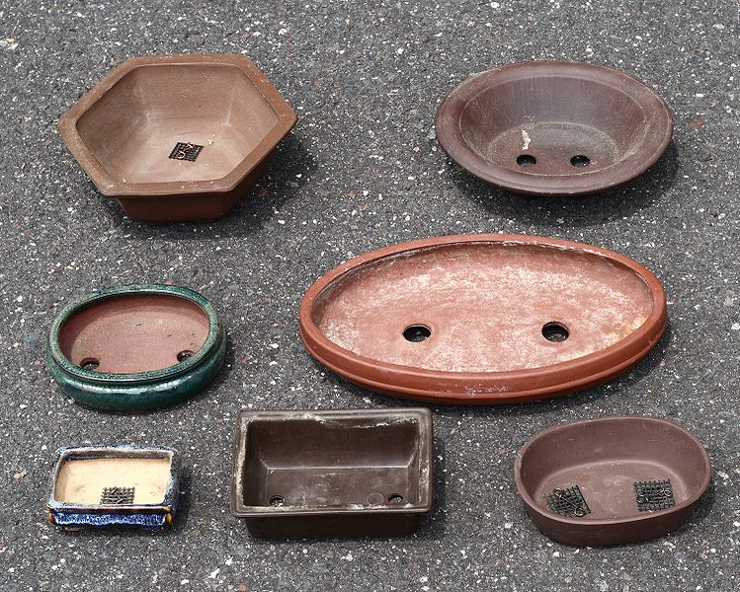
Ґрунт і горщик
Деякі любителі використовують тільки неорганічні ґрунти, інші - звичайні, треті - рясно удобрюють землю реагентами, і всі ці техніки мають право на існування. Всі ґрунти для бонсая повинні бути легкими і пропускати воду, найчастіше беруть суміш на основі гравію, керамічних черепків, кори, грубого піску, вулканічної глиняно-пемзової землі або кокса.
У кожного горщика повинні бути дренажні отвори, аби зайва вода могла проникнути в піддон. У бонсай застосовують глазуровані і неглазуровані, різнокольорові або гладкі горщики. Для більш формальних композицій вибирають гострокутні прямі контейнери. Важливо, щоб колір горщика підходив до кольору рослини.

Slide 7
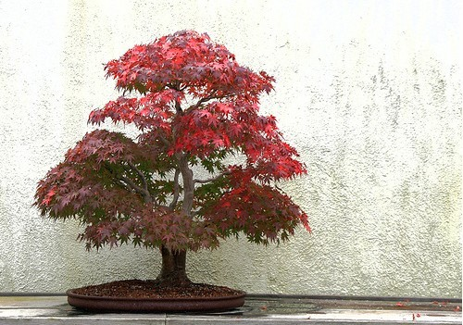
Японський клен
Користується особливою популярністю, адже листки його гарно сформованої крони на осінь стають багряними або червоними.

Slide 8
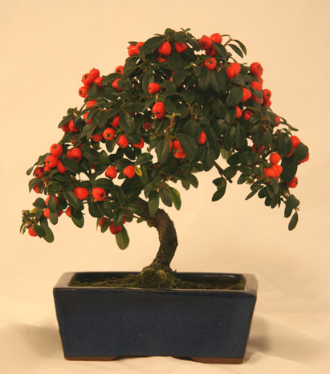
яблуня
Для цвітущого бонсаю ідеально підходить ягідна або сибірська яблуня з білими квітами і маленькими плодами.

Slide 9
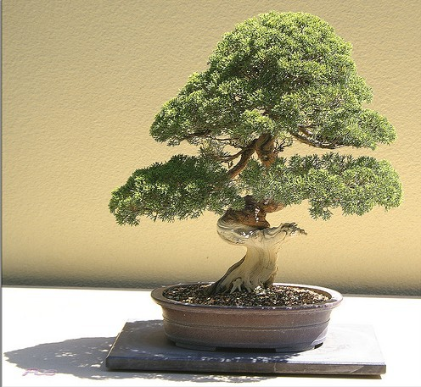
сосна
Сосна – «зірка серед бонсаїв»

Slide 10
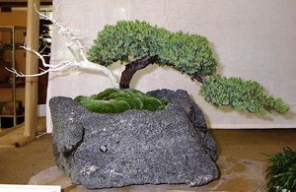
оливка
Ця нескладна рослина, яка завдяки своїм гілкам, зморшкуватій корі та зеленим плодам виглядає дуже декоративно.

